Slide 1
к решению Совета Колобовского городского поселения Шуйского муниципального района № 25 от 25.12.2020 «О бюджете Колобовского городского поселения на 2021 год и на плановый период 2022 и 2023 годов»

Slide 2
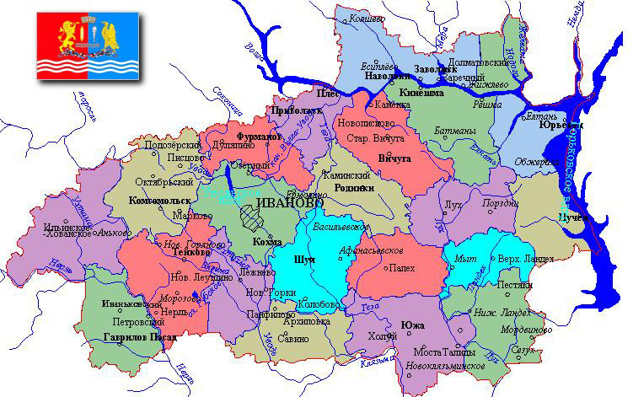
Уважаемые жители Колобовского городского поселения!
Колобово
Предлагаем Вашему вниманию Бюджет для граждан к решению Совета Колобовского городского поселения «О бюджете Колобовского городского поселения на 2021 год и на плановый период 2022 и 2023 годов», где представлена информация об основных задачах и приоритетных направлениях бюджетной и налоговой политики Колобовского городского поселения, сведения об основных параметрах местного бюджета, о доходах бюджета, его расходах, в том числе на реализацию муниципальных программ Колобовского городского поселения.
Брошюра включает также содержит аналитические таблицы, диаграммы, графические схемы и рисунки, которые делают информацию о бюджете более доступной жителям поселения и помогают им сформировать целостное представление о местном бюджете.

Slide 3
Основные понятия
Бюджет - форма образования и расходования денежных средств, предназначенных для финансового обеспечения задач и функций государства и местного самоуправления
Доходы бюджета - денежные средства поступающие в бюджет
Расходы бюджета - денежные средства, выплачиваемые из бюджета
Бюджетная система - совокупность федерального бюджета, бюджетов субъектов Российской Федерации, местных бюджетов и бюджетов государственных внебюджетных фондов
Межбюджетные трансферты - средства, предоставляемые одним бюджетом бюджетной системы другому бюджету бюджетной системы
Консолидированный бюджет - свод бюджетов бюджетной системы на соответствующей территории (без учета межбюджетных трансфертов между этими бюджетами)
Дефицит бюджета - превышение расходов бюджета над его доходами
Профицит бюджета - превышение доходов бюджета над его расходами
Бюджетный процесс – регламентируемая законодательством деятельность органов исполнительной власти, по составлению и рассмотрению проектов бюджетов, утверждению и исполнению бюджетов, контролю за их исполнением, осуществлению бюджетного учета, составлению, внешней проверке, рассмотрению и утверждению бюджетной отчетности

Slide 4
БЮДЖЕТ И СБАЛАНСИРОВАННОСТЬ БЮДЖЕТА

Slide 5
Этапы составления и утверждения бюджета Колобовского городского поселения
Составление проекта бюджета
Формирование проекта бюджета поселения регламентируется решением Совета Колобовского городского поселения от 28.09.2011 № 27 «Об утверждении Положения о бюджетном процессе в Колобовском городском поселении»
Глава Колобовского городского поселения представляет проект бюджета поселения на рассмотрение Совета Колобовского городского поселения до 15 ноября текущего года а также в Контрольно- счетный орган для подготовки заключения и Комиссию по бюджету, финансовой, налоговой и экономической политике.
Совет поселения рассматривает проект решения о бюджете поселения в одном чтении.
Рассмотрение проекта бюджета
Утверждение проекта бюджета
Проект бюджета поселения утверждается Советом Колобовского городского поселения в форме решения Совета Колобовского городского поселения. Решение подлежит опубликованию в официальном издании «Вестник Колобовского городского поселения» и на официальном сайте Колобовского городского поселения
Нормативные правовые акты, регулирующие бюджетные правоотношения
Прогноз социально – экономического развития Колобовского городского поселения
Бюджетный прогноз Колобовского городского поселения
Основные направления бюджетной и налоговой политики
Муниципальные программы Колобовского городского поселения

Slide 6
Основные показатели социально-экономического развития Колобовского городского поселения Шуйского муниципального района в 2018-2023 годах
Показатели | Единица измерения | отчет | отчет | оценка | прогноз
 |  | 2018 | 2019 | 2020 | 2021 | 2022 | 2023
2.1. Демография
Численность постоянного населения (среднегодовая) - всего | тыс. человек | 3,543 | 3,477 | 3,446 | 3,4 | 3,1 | 3,1
 | % к предыдущему году | 99 | 98,1 | 99,1 | 98,7 | 91,1 | 100,8
городского | тыс. человек | 2,443 | 2,38 | 2,35 | 2,30 | 2,0 | 2,00
 | % к предыдущему году | 101,2 | 97,30 | 98,70 | 98,04 | 86,96 | 100,0
сельского | тыс. человек | 1,1 | 1,10 | 1,10 | 1,10 | 1,10 | 1,10
 | % к предыдущему году | 100 | 100 | 100 | 100,00 | 100,00 | 100,00
Общий коэффициент рождаемости | человек на 1000 населения | 8,47 | 7,5 | 5,8 | 6,5 | 6,5 | 3,2
Общий коэффициент смертности | человек на 1000 населения | 14,11 | 14,40 | 11,60 | 12,90 | 12,90 | 12,9
Коэффициент естественного прироста | человек на 1000 населения | -5,64 | -6,90 | -5,80 | -6,40 | -6,40 | -9,7
Ожидаемая продолжительность жизни при рождении | лет | 71,5 | 71,7 | 72,0 | 72,2 | 72,4 | 72,6
2.2. Труд и занятость
Среднесписочная численность работников(без внешних совместителей) по полному кругу | Тыс. человек | 0,577 | 0,580 | 0,580 | 0,579 | 0,579 | 0,579
Численность занятых в экономике (среднегодовая) - всего | Тыс. человек | 0,577 | 0,580 | 0,580 | 0,580 | 0,579 | 0,579
Численность незанятых граждан, зарегистрированных в органах госуд. Службы занятости в расчете на одну вакансию |  | 0,25 | 0 | 6,5 | 5,8 | 5,3 | 4,2
Численность безработных, зарегистрированных в органах государственной службы занятости (на конец года) | Тыс.человек | 0,002 | 0 | 0,039 | 0,035 | 0,032 | 0,025
Уровень зарегистрированной безработицы к трудоспособному населению (на конец года) | % | 0,2 | 0 | 3,5 | 3,2 | 3 | 2,3
3. Малое и среднее предпринимательство
Количество малых и средних предприятий, включая микропредприятия (на конец года) | Тыс.единиц | 0,03 | 0,03 | 0,030 | 0,030 | 0,030 | 0,030
Среднесписочная численность работников малых и средних предприятий, включая микропредприятия (без внешних совеместителей) | Тыс.человек | 0,082 | 0,086 | 0,086 | 0,086 | 0,086 | 0,086
Оборот малых и средних предприятий, включая микропредприятия на территории муниципального образования | млн. руб. в ценах соответствующих лет | 175,00 | 175,7 | 176,3 | 177,0 | 177,3 | 177,5
4. Промышленность
Объем отгруженных товаров собственного производства, выполненных работ и услуг собственными силами, по видам деятельности, относящимся к промышленному производству | Млн.рублей | 90,54 | 146,50 | 150,80 | 155,27 | 160,0 | 165,40
 | % к предыдущему году | 93,15 | 97,40 | 100,4 | 104,0 | 103,6 | 103,7
Обрабатывающие производства | Млн. руб. | 77,1 | 133,1 | 136,9 | 140,9 | 145,1 | 149,9
 | В % к предыдущему году | 92,9 | 96,4 | 105,4 | 103,0 | 103,1 | 103,2

Slide 7
Приоритетные направления бюджетной и налоговой политики Колобовского городского поселения на 2021 год И НА ПЛАНОВЫЙ ПЕРИОД 2022 И 2023 ГОДОВ
ПРИОРИТЕТЫ НАЛОГОВОЙ ПОЛИТИКИ
1. Совершенствование налогообложения имущества физических лиц.
ПРИОРИТЕТЫ БЮДЖЕТНОЙ ПОЛИТИКИ В СФЕРЕ РАСХОДОВ
3. Проведение сверки и актуализация баз данных, которые используются в целях налогообложения.
1. Повышение эффективности бюджетных расходов, включая:
формирование бюджетов муниципальных программ Колобовского городского поселения исходя из четко определенных целей социально-экономического развития поселения;
2. введение режима экономии электро- и теплоэнергии, расходных материалов, услуг связи; недопущение роста расходов на оплату коммунальных услуг за счет оптимизации их потребления и повышения энергоэффективности.
3. Сохранение достигнутого уровня предоставления муниципальных услуг (работ) и недопущение снижения качества их предоставления в целях обеспечения комфортных условий для проживания населения в поселении
2. Оптимизация льгот, предоставленных местным законодательством по налогам, подлежащим зачислению в бюджет городского поселения.
4.Повышение качества администрирования налоговых и неналоговых доходов местного бюджета.
повышение эффективности осуществления закупок товаров, работ, услуг для нужд Колобовского городского поселения.

Slide 8
Основные характеристики бюджета Колобовского городского поселения на 2021- 2023 годы (тыс.руб.)
Наименование | Факт 2019 год | Оценка 2020год | 2021год | 2022 год | 2023 год
Доходы | 24035,0 | 23802,1 | 23556,9 | 17126,8 | 15556,2
Расходы | 23664,3 | 25949,0 | 23556,9 | 17126,8 | 15556,2
Дефицит/профицит | 370,7 | -2146,9 | 0 | 0 | 0

Slide 9
Структура доходов бюджета Колобовского городского поселения по видам доходов
Налоговые доходы
Доходы от предусмотренных законодательством Российской Федерации о налогах и сборах федеральных налогов и сборов, в том числе от налогов, предусмотренных специальными налоговыми режимами, региональных налогов, а также пеней и штрафов по ним
Неналоговые доходы
Поступающие в бюджет платежи за оказание государственных услуг, за пользование природными ресурсами, за пользование государственной собственностью, от продажи государственного имущества, а также платежи в виде штрафов и иных санкций за нарушение законодательства
Безвозмездные поступления
Дотации, субсидии, субвенции, иные межбюджетные трансферты из федерального и областного бюджета, а также безвозмездные поступления от физических и юридических лиц

Slide 10
Структура доходной части бюджета Колобовского городского поселения на 2021-2023 годы
Доходы бюджета поселения запланированы:
1) в 2021 году в сумме 23556,9 тыс. рублей, в том числе:
Налоговые и неналоговые доходы составят 8653,4 тыс. рублей;
Безвозмездные поступления составят 14906,2 тыс. рублей.
2) в 2022году в сумме 17126,8 тыс. рублей, в том числе:
Налоговые и неналоговые доходы составят 8723,6 тыс. рублей;
Безвозмездные поступления составят 8403,2 тыс. рублей.
3) в 2023 году в сумме 15556,2 тыс. рублей, в том числе:
Налоговые и неналоговые доходы составят 8733,9
тыс. рублей;
Безвозмездные поступления составят 6822,3 тыс. рублей.
Налоговые доходы
Неналоговые доходы
Безвозмездные поступления

Slide 11
Сведения о планируемых на 2021 год и плановый период 2022 и 2023 гг поступлений налоговых, неналоговых доходов и безвозмездных поступлений в бюджет Колобовского городского поселения (тыс.руб.)
№ | Наименование показателя | Отчет 2018 | Отчет 2019 | Оценка 2020 | Планируемые поступления (тыс. руб.)
 |  |  |  |  | 2021 | 2022 | 2023
1 | 2 | 3 | 4 | 5 | 6 | 7 | 8
1 | Доходы бюджета | 17781,2 | 24035,0 | 23802,0 | 23556,9 | 17126,8 | 15556,2
2 | Налоговые и неналоговые доходы, всего | 9050,4 | 9541,4 | 9302,6 | 8650,7 | 8723,6 | 8733,9
3 | Налоговые доходы бюджета муниципального образования Российской Федерации всего, в том числе: | 8693,9 | 8973,1 | 8726,3 | 8423,9 | 8530,5 | 8545,8
 | налог на доходы физических лиц | 5457,3 | 5733,2 | 5067,3 | 5063,3 | 5075,3 | 5087,3
 | акцизы | 1321,8 | 1522,6 | 1576,5 | 1710,3 | 1799,7 | 1799,7
 | налог на имущество физических лиц | 142,1 | 75,4 | 70,1 | 70,1 | 70,2 | 70,3
 | земельный налог | 1485,9 | 1303,6 | 1200 | 1200 | 1200 | 1200
 | единый сельскохозяйственный налог | 275,4 | 327,3 | 802,2 | 370,0 | 375,0 | 378,0
 | единый налог на вмененный доход | 0 | 0 | 0 | 0 | 0 | 0
 | налог, взимаемого в связи с применением патентной системы налогообложения | 0 | 0 | 0 | 0 | 0 | 0
 | государственные пошлины | 11,4 | 11,0 | 10,2 | 10,2 | 10,3 | 10,5
 | торговый сбор
4 | Неналоговые доходы | 356,5 | 568,3 | 576,3 | 226,8 | 193,1 | 188,1
5 | Безвозмездные поступления | 8730,8 | 14493,6 | 14499,4 | 14906,2 | 8403,2 | 6822,3

Slide 12
РАСХОДЫ БЮДЖЕТА
Расходы бюджета - это средства, выплачиваемые из бюджета на реализацию расходных обязательств Колобовского городского поселения, то есть расходов, необходимость которых установлена муниципальными правовыми актами органов местного самоуправления в соответствии с федеральными законами, законами субъекта Российской Федерации.
На какие цели расходуются средства бюджета?
На функционирование учреждений социальной сферы ( культуры, физкультуры и спорта и др.) и органов местного самоуправления;
На выполнение передаваемых государственных полномочий Российской Федерации

Slide 13
Структура расходов бюджета Колобовского городского поселения на 2021год и плановый период 2022-2023годов
Общегосударст-венные вопросы
Национальная экономика
Социальная политика
Жилищно-коммунальное хозяйство
Культура
Национальная безопасность и правоохранительная деятельность
Обслуживание государственного и муниципального долга
Каждый из разделов классификации имеет перечень подразделов, которые отражают основные направления реализации соответствующей функции
РАСХОДЫ БЮДЖЕТА распределены по:
11 муниципальным программамм
9 разделам бюджетной классификации

Slide 14
Структура расходов бюджета по разделам и подразделам классификации расходов бюджета Колобовского городского поселения на 2021 год и плановый период 2022-2023 годов
Раздел, подраздел | Наименование | Сумма, руб.
 |  | 2021год | 2022 год | 2023 год
0100 | ОБЩЕГОСУДАРСТВЕННЫЕ РАСХОДЫ | 4681388,38 | 4485529,38 | 4447856,38
0102 | Функционирование высшего должностного лица субъекта Российской Федерации и муниципального образования | 972305,48 | 972305,48 | 972305,48
0104 | Функционирование Правительства Российской Федерации, высших исполнительных органов государственной власти субъектов Российской Федерации, местных администраций | 3207728,40 | 3159778,40 | 3129778,40
0105 | Судебная система | 1782,00 | 7673,0 | 0
0107 | Обеспечение проведения выборов и референдумов | 0 | 0 | 0
0111 | Резервные фонды | 5000 | 5000 | 5000
0113 | Другие общегосударственные вопросы | 494572,50 | 340772,50 | 340772,50
0200 | НАЦИОНАЛЬНАЯ ОБОРОНА | 205000 | 214900 | 214900
0203 | Мобилизационная и вневойсковая подготовка | 205000 | 214900 | 214900
0300 | НАЦИОНАЛЬНАЯ БЕЗОПАСНОСТЬ И ПРАВООХРАНИЕЛЬНАЯ ДЕЯТЕЛЬНОСТЬ | 120630,0 | 123230,0 | 123230,0
0309 | Защита населения и территории от чрезвычайных ситуаций природного и техногенного характера, гражданская оборона | 25200 | 25200 | 25200
0310 | Обеспечение пожарной безопасности | 95430,0 | 98030,0 | 98030,0
0400 | НАЦИОНАЛЬНАЯ ЭКОНОМИКА | 3193070,72 | 3641627,31 | 1878071,24
0409 | Дорожное хозяйство (дорожные фонды) | 3193070,72 | 3641627,31 | 1878071,24
0500 | ЖИЛИЩНО-КОММУНАЛЬНОЕ ХОЗЯЙСТВО | 10228587,38 | 3668397,43 | 3541237
0501 | Жилищное хозяйство | 1253782,00 | 970000 | 850000
0502 | Коммунальное хозяйство | 198684,75 | 100000 | 100000
0503 | Благоустройство | 8084883,63 | 1912160,43 | 1910000,00
0505 | Другие вопросы в области благоустройства | 691237,0 | 686237,0 | 681237,00
0800 | КУЛЬТУРА,КИНЕМАТОГРАФИЯ | 4922272,80 | 4403832,40 | 4377832,40
0801 | Культура | 4922272,80 | 4403832,40 | 4377832,40
1000 | СОЦИАЛЬНАЯ ПОЛИТИКА | 206000,00 | 206000,00 | 206000,00
1001 | Пенсионное обеспечение | 206000,00 | 206000,00 | 206000,00
1004 | Охрана семьи и детства | 0,00 | 0,00 | 0,00
Всего |  | 23556949,28 | 16743516,52 | 14789127,02

Slide 15
Структура расходов Колобовского городского поселения по программным и не программным направлениям деятельности на 2021 год и плановый период 2022-2023 годов
Программные расходы составляют:
2021 год – 23345,1 тыс.рублей ( 99,1%);
2022 год – 16515,9 тыс.рублей (98,6%);
2023 год – 14203,1 тыс.рублей (98,5 %)
Непрограммные расходы:
2021 год – 211,8 тыс.рублей ( 0,9%);
2022 год – 227,6 тыс.рублей (1,4%);
2023 год – 219,9 тыс.рублей (1,5%).
Формирование бюджета Колобовского городского поселения в 2021году и плановом периоде 2022-2023 годов осуществлялось по программно-целевому принципу на основе муниципальных программ Колобовского городского поселения. Исполнение бюджета в 2021году и плановом периоде на 2022и 2023 годы планируется осуществлять в рамках 11 муниципальных программ. Общие расходы, направленные на реализацию муниципальных программ в 2021 году составят 23345,1 тыс. рублей или 99,1 % от прогнозируемого общего объема расходов местного бюджета; в 2022 году- 16515,9 тыс. руб. или 98,6 %;, в 2023году – 14203,1 тыс. руб. или 98,5%.Как и в прошлые годы на реализацию муниципальной программы «Развитие культуры и спорта в Колобовском городском поселении» планируется максимальный объем бюджетных ассигнований - 4916,3 тыс. рублей или 21,1% от общего объема ассигнований, направленных на реализацию муниципальных программ Колобовского городского поселения. Примерно на уровне текущего финансового года (с учетом уточенного плана) останутся расходы на следующие муниципальные программы:
«Развитие автомобильных дорог на территории Колобовского городского поселения»;
«Развитие местного самоуправления Колобовского городского поселения»;
«Обеспечение мероприятий по благоустройству населенных пунктов Колобовского городского поселения».
На программу «Развитие автомобильных дорог на территории Колобовского городского поселения» предлагается выделить в 2021 году 3193,1тыс. рублей. Объем расходов по муниципальной программе зависит от доходов от уплаты акцизов на нефтепродукты. Увеличение объемов финансирования ожидается по программе «Развитие культуры и спорта на территории Колобовского городского поселения».
.

Slide 16
Муниципальные программы Колобовского городского поселения на 2021 год и плановый период 2022-2023 годов
Наименование | Код целевой статьи расходов областного бюджета | Исполнено за 2019 год | Ожидаемое исполнение за 2020год | Проект на 2021 год | Проект на 2022 год | Проект на 2023 год
1 | 2 | 3 | 4 | 5 | 8 | 11
Муниципальная программа Колобовского городского поселения «Обеспечение деятельности в области гражданской обороны, чрезвычайных ситуаций, пожарной безопасности, безопасности людей на водных объектах и профилактике терроризма и экстримизма» | 0100000 | 81,9 | 104,3 | 120,6 | 123,2 | 123,2
Муниципальная программа «Развитие автомобильных дорог на территории Колобовского городского поселения» | 0200000 | 5920 | 2017,7 | 3193,1 | 3641,6 | 1878,1
Муниципальная программа «Обеспечение доступным и комфортным жильем, услугами жилищно-коммунального хозяйства населения Колобовского городского поселения» | 0300000 | 1290,6 | 640 | 742,5 | 650 | 550
Муниципальная программа «Совершенствование управлением муниципальной собственностью Колобовского городского поселения | 0400000 | 103,6 | 79 | 376 | 120 | 120,0
Муниципальная программа «Обеспечение мероприятий по благоустройству населенных пунктов Колобовского городского поселения» | 0500000 | 2185,9 | 2807,7 | 2493,7 | 1482,2 | 1480
Муниципальная программа «Развитие культуры и спорта на территории Колобовского городского поселения» | 0600000 | 6056,1 | 5599,4 | 4916,3 | 4403,8 | 4377,8
Муниципальная программа «Развитие местного самоуправления в Колобовском городском поселении» | 0700000 | 4761,9 | 5866,5 | 4878,6 | 4678,9 | 4648,8
Муниципальная программа «Поддержка субъектов малого предпринимательства» | 0800000 | 69,7 | 0 | 0 | 0 | 0
Муниципальная программа «Улучшение условий охраны труда в Колобовском городском поселении» | 0900000 | 8 | 10 | 0 | 0 | 0
Муниципальная программа "Формирование современной городской среды Колобовского городского поселения" | 1000000 | 2994,1 | 4396 | 5002,6 | 0,00 | 0,0
Муниципальная программа «Обеспечение деятельности муниципального казенного учреждения «Управление благоустройства и хозяйственной деятельности» | 1100000 | 0,00 | 1313 | 1611,8 | 1416,2 | 1391,2
ИТОГО: |  | 23463,8 | 22831,6 | 23345,2 | 16515,9 | 14569,1

Slide 17
Муниципальная программа «Обеспечение мероприятий в области гражданской обороны, чрезвычайных ситуаций, пожарной безопасности, безопасности людей на водных объектах и профилактике терроризма и экстримизма»
-совершенствование системы управления в кризисных ситуациях;
- -снижение количества пожаров, гибели и травматизма людей, материального ущерба от пожаров;
- дальнейшее развитие и совершенствование добровольной пожарной охраны, путем обеспечения материально-техническими средствами добровольных противопожарных формирований поселения;
-совершенствование системы обеспечения безопасности людей на водных объектах
-профилактика терроризма и экстримизма на территории поселения
Цель программы:
№ п/п | Наименование целевого индикатора (показателя) | Ед. изм. | Значения целевых индикаторов (показателей)
 |  |  | 2013 | 2014 | 2015 | 2016 | 2017 | 2018 | 2019 | 2020 | 2021 | 2022 | 2023
1 | Снижение количества пожаров |  | шт. | 3 | Умень шение | Умень шение | Умен ьше ние | Умень шение | Умень шение | Умень шение | Умень шение | уменьшение | уменьшение
2 | Снижение количества чрезвычайных ситуаций | шт. | 0 | 1 | Умень шение | Умень шение | Умень шение | Умень шение | Умень шение | Умень шение | Умень шение | уменьшение | уменьшение

Slide 18
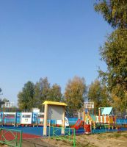
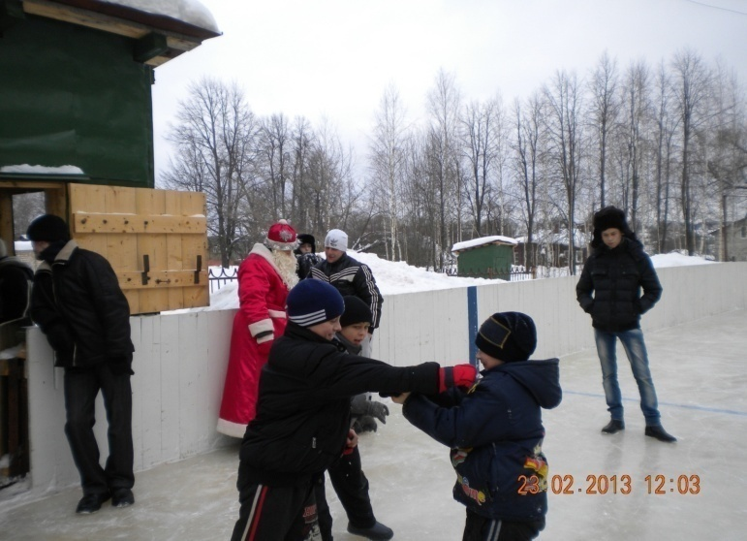
Муниципальная программа «Развитие культуры и спорта на территории Колобовского городского поселения»
Цель программы: Сохранение и развитие самобытного историко-культурного наследия поселения, поддержка жизнеспособных форм традиционной культуры, приобщение к духовно-нравственным и культурным традициям всех слоев населения; обеспечение деятельности объектов культуры, содействующих популяризации культурного наследия, создание единого культурного пространства и равных возможностей для всех жителей района в доступе к культурным благам.
На 2021 год – 4916,3тыс.рублей.
Основные направления финансирования в 2021 году
Оказание библиотечных услуг в Колобовском городском поселении
877,9тыс.руб.
Оказание услуг в сфере культуры в Колобовском городском поселении
4038,4тыс.руб.

Slide 19
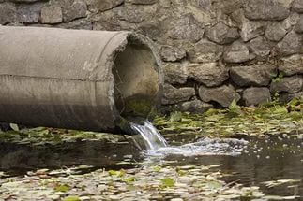
Муниципальная программа «Обеспечение доступным и комфортным жильем, услугами жилищно-коммунального хозяйства населения Колобовского городского поселения»
Цель программы: Содержание и ремонт муниципального имущества, создание безопасных и благоприятных условий проживания граждан на территории поселения
На 2021год – 742,5тыс.руб
Сведения о целевых показателях (индикаторах) программы
N | Наименование показателя | Ед. изм. | 2014 факт | 2015 факт | 2016 факт | 2017 факт | 2018 оценка | 2019 | 2020 | 2021 | 2022 | 2023
1 | Уровень износа объектов коммунальной инфраструктуры | % | 80 | 78,8 | 78,8 | 78,8 | 78,8 | 78,8 | 78,8 | 78,8 | 78,8 | 78,8
2 | Протяженность сетей водоотведения | км | 3,7 | 3,7 | 3,7 | 3,7 | 3,7 | 3,7 | 3,7 | 3,7 | 3,7 | 3,7
3 | Протяженность тепловых сетей | км | 6,8 | 6,8 | 6,8 | 6,8 | 6,8 | 6,8 | 6,8 | 6,8 | 6,8 | 6,8

Slide 20
Муниципальная программа «Совершенствование управлением муниципальной собственностью Колобовского городского поселенияоды"
На 2021год – 376,0 тыс.руб
Цель программы: Повышение эффективности управлением муниципальной собственностью, направленной на увеличение доходов бюджета Колобовского городского поселения
Целевые показатели программы
№ п/п | Наименование показателя | Ед. изм. | 2014 год | 2015 год | 2016 год | 2017 год | 2018 год | 2019 год | 2020 год | 2021 год | 2022 год | 2023 год
1 | Количество объектов муниципальной собственности, подлежащие технической инвентаризации. | шт. | 1 | 1 | 1 | 4 | 4 | 5 | 2 | 2 | 2 | 2
2 | Количество объектов, подлежащие независимой оценки (Культура). | шт. | 1 | 4 | 1 | 3 | 3 | 3 | 2 | 2 | 2 | 2
3 | Количество объектов муниципальной собственности, подлежащие обязательной регистрации прав. | шт. | 73 | 2 | 4 | 3 | 6 | 7 | 3 | 3 | 3 | 3
4 | Количество заключенных (действующих) договоров аренды, безвозмездного пользования в отношении имущества казны. | шт. | 1 | 1 | 1 | 1 | 1 | 1 | 2 | 2 | 2 | 2
5 | Количество земельных участков сельскохозяйственного назначения, находящихся в собственности Колобовского городского поселения, для продажи их на аукционах. | шт. | 0 | 10 | 14 | 10 | 10 | 10 | 10 | 10 | 10 | 10

Slide 21
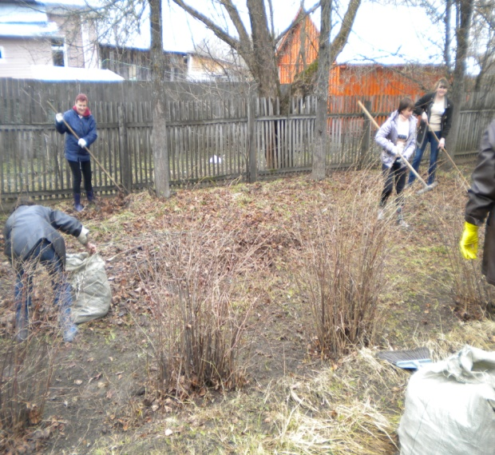
Муниципальная программа «Обеспечение мероприятий по благоустройству населенных пунктов Колобовского городского поселения»
Цель программы: изменить к лучшему внешний облик поселения, привлечь к благоустройству поселения население, придать работам по благоустройству плановый целенаправленный характер
На 2021год 2493,7тыс.руб.
№ п/п | Наименование подпрограммы | Источник ресурсного обеспечения | 2014г | 2015г | 2016г | 2017 | 2018г | 2019 | 2020 | 2021г | 2022 г | 2023
1. | «Организация и обеспечение уличного освещения на территории Колобовского городского поселения» | Бюджет поселения | 1460805,23 руб. | 1627481,00 руб. | 1746875,99 руб. | 2176199,81 | 1707363,11 | 2045000,00 | 1836700 | 2468100,00 | 1452160,43 | 1450000,00
2. | « Обеспечение мероприятий по содержанию и ремонту памятников и обелисков, содержание кладбищ» | Бюджет поселения | 21053, 34 руб. | 220368,74руб. | 81462,83 руб. | 41249,26 | 31715,78 | 35000,00 | 30000,0 | 25600,00 | 30000,00 | 30000,0
3. | «Организация благоустройства и озеленения территории поселения» | Бюджет поселения | 764954,85 руб. | 900360,72 руб. | 1614659,03. | 926495,28 | 160181,71 | 100000,00 | 38000,0 | 0,00 | 0,00 | 0,00

Slide 22
Муниципальная программа «Развитие местного самоуправления в Колобовском городском поселении»
Цель программы: Содействие развитию местного самоуправления и обеспечение деятельности органов местного самоуправления
На 2021год – 4878,6тыс.руб.
№ п/п | Наименование целевого индикатора (показателя) | Ед. изм. | 2013 | 2014 | 2015 | 2016 | 2017 | 2018 | 2019 | 2020 | 2021 | 2022 | 2023
1 | 2 | 3 | 4 | 5 | 6 | 7 | 8 | 9 | 10 | 11 | 12 | 13 | 14
1 | Удельный вес назначения пенсии за выслугу лет лицам, замещавшим должности муниципальной службы, обратившимся за ее назначением, и отвечающим требованиям муниципальных правовых актов о назначении пенсии | % | 100 | 100 | 100 | 100 | 100 | 100 | 100 | 100 | 100 | 100 | 100
2 | Опубликование документов и материалов, обязательных к опубликованию законодательством и обеспечение информационной открытости в деятельности органов местного самоуправления | % | 100 | 100 | 100 | 100 | 100 | 100 | 100 | 100 | 100 | 100 | 100
4 | Проведение запланированных мероприятий, посвященных государственным и профессиональным праздникам и знаменательным датам, а также других мероприятий | % | 100 | 100 | 100 | 100 | 100 | 100 | 100 | 100 | 100 | 100 | 100
6 | Обеспечение планов деятельности органов местного самоуправления | % | 100 | 100 | 100 | 100 | 100 | 100 | 100 | 100 | 100 | 100 | 100

Slide 23
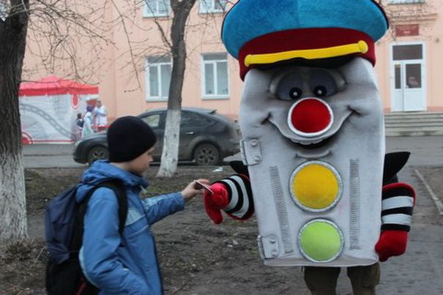
Муниципальная программа «Развитие автомобильных дорог на территории Колобовского городского поселения
Цель программы: Повышение безопасности дорожного движения в Колобовском городском поселении, создание дорожной сети соответствующей потребностям населения
На 2021год – 3193,1тыс. рублей
Целевые показатели программы
№ п/п | Наименование целевого индикатора (показателя) | Ед. изм. | 2014 | 2015 | 2016 | 2017 | 2018 | 2019 | 2020 | 2021 | 2022 | 2023
1 | 2 | 3 | 4 | 5 | 6 | 7 |  |  | 8
1 | Протяженность сети автомобильных дорог | км | 51,426 | 51,426 | 51,426 | 51,426 | 51,426 | 51,426 | 51,426 | 51,426 | 51,426 | 51,426
2 | Доля протяженности автомобильных дорог общего пользования местного значения, соответствующих нормативным требованиям к транспортно-эксплуатационным показателям, на 31 декабря отчетного года | % | 17,9 | 17,9 | 17,9 | 17,9 | 17,9 | 17,9 | 17,9 | 17,9 | 17,9 | 17,9

Slide 24
Муниципальная программа «Поддержка субъектов малого предпринимательства"
Цель программы: оказание финансовой поддержки субъектам малого предпринимательства, создание условий для развития начинающим предпринимателям, создание благоприятных условий для развития субъектам малого и среднего предпринимательства на территории Колобовского городского поселения
На 2021 год – 0,00тыс. рублей
Целевые показатели программы
№ п14569,1/п | Наименование показателя | Ед. изм. | 2014 год | 2015 год | 2016год | 2017 год | 2018 год | 2019 год | 2020 год | 2021 год | 2022 год
1 | Количество малых и средних предприятий | шт. | 12 | 14 | 18 | 18 | 18 | 19 | 19 | 19 | 19
2 | Численность зарегистрированных индивидуальных предпринимателей | шт. | 5 | 7 | 7 | 7 | 7 | 8 | 8 | 8 | 8
3 | Численность занятых на малых и средних предприятиях (без внешних совместителей) | шт. | 75 | 78 | 82 | 82 | 82 | 84 | 84 | 84 | 86
4 | Оборот малых и средних предприятий | Тыс. руб. | 147883,0 | 164106,0 | 168915,00 | 170112,0 | 172169,5 | 174819,6 | 176903,2 | 176903,2 | 177300,00
5 | Доля занятых на малых и средних предприятиях, в % к общей численности всех предприятий и организаций |  | 12,5 | 13,0 | 14,3 | 14,3 | 14,3 | 14,7 | 14,7 | 14,7 | 14,7
6 | Количество конкурсов и аукционов проводимых для субъектов малого предпринимательства | шт | 4 | 8 | 10 | 10 | 10 | 10 | 10 | 10 | 10

Slide 25
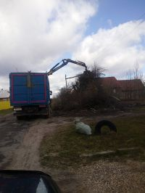
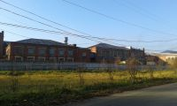
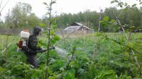
Муниципальная программа «Обеспечение деятельности муниципального казенного учреждения «Управление благоустройства и хозяйственной деятельности»
Цель программы: улучшение внешнего облика Колобовского городского поселения улучшение экологической обстановки, чистота и санитарный порядок на территории поселения
Безопасность и комфортность проживания граждан
На 2021 год – 1611,8 тыс. руб
№ п/п | Наименование целевого индикатора (показателя) | Ед. изм. | 2020 | 2021 | 2022
1 | Увеличение протяженности сетей наружного уличного освещения | км | +1 | +1 | +1
2 | Количество ламп наружного освещения, планируемых к замене на энергосберегающие | шт. | 30 | 20 | 10
3 | Отлов безнадзорных животных | шт | Не менее двух раз в год | Не менее двух раз в год | Не менее двух раз в год
4 | Ликвидация несанкционированных свалок | шт | Не менее одной | Не менее одной | Не менее одной

Slide 26
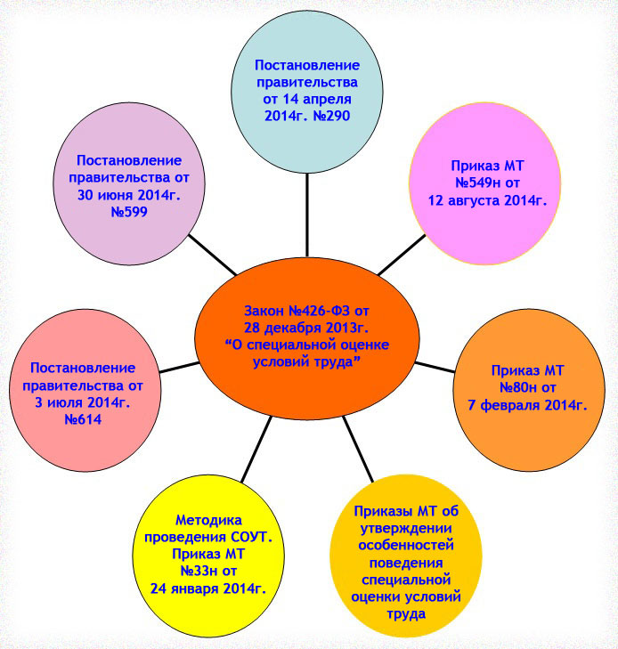
Муниципальная программа «Улучшение условий охраны труда в Колобовском городском поселении»
Цель программы: Обеспечение безопасности жизни и здоровья работающих граждан, повышение гарантий и их законных прав на безопасные условия труда
№ п/п | Наименование показателя (индикатора) | Ед. изм.
1 | 2 | 3 | 4 | 5 | 6 |  |  | 7
1. | Наличие нормативных правовых актов Колобовского городского поселения по вопросам улучшения условий и охраны труда | Да/нет | да | да | да | да | да | да | да | да
I.
1.1. | Число несчастных случаев на производстве со смертельным исходом | ед. | 0 | 0 | 0 | 0 | 0 | 0 | 0 | 0
1.2. | Численность пострадавших в результате несчастных случаев на производстве с утратой трудоспособности на 1 рабочий день и более | чел. | 0 | 0 | 0 | 0 | 0 | 0 | 0 | 0
1.3. | Численность обученных по охране труда руководителей и специалистов в обучающих организациях, аккредитованных в установленном порядке | чел. | 0 | 0 | 3 | 0 | 0 | 3 | 0 | 0

Slide 27
Социально-значимые проекты, предусмотренные к финансированию за счет бюджета Колобовского городского поселения на 2021 год и на плановый период 2022 и 2023 годов не планируются

Slide 28
ДОЛГОВЫЕ ОБЯЗАТЕЛЬСТВА КОЛОБОВСКОГО ГОРОДСКОГО поселения
Вид долгового обязательства | Сумма
 | 2021 год | 2022 год | 2023 год
Бюджетные кредиты от других бюджетов бюджетной системы Российской Федерации | 0 | 0 | 0
Привлечение, в том числе: |  | 0 | 0
на пополнение остатков средств на счете бюджета поселения | 0 | 0 | 0
Погашение, в том числе: | 0 | 0 | 0
на пополнение остатков средств на счете бюджета Колобовского городского поселения | 0 | 0 | 0
для частичного покрытия дефицита бюджета Колобовского городского поселения | 0 | 0 | 0
Кредиты кредитных организаций | 0 | 0 | 0
Привлечение | 0 | 0 | 0
Погашение | 0 | 0 | 0

Slide 29
Непрограммные направления деятельности Колобовского городского поселения
Резервный фонд в сумме
5,0 тыс. рублей
Национальная оборона
205,0 тыс. рублей
Судебная система
2021 г- 1,782 тыс. руб.;

Slide 30
КОНТАКТНАЯ ИНФОРМАЦИЯ
Администрация Колобовского городского поселения Шуйского муниципального района Ивановской области
Адрес: 155933 п. Колобово, ул. 1-я Фабричная д. 35
тел./факс (49351) 37-685
E-mail: kol933@mail.ru
Режим работы: понедельник-пятница с 8-00 до 17-00
перерыв с 13-00до 14-00
выходные дни: суббота, воскресенье

Slide 31
Спасибо за внимание!

